Slide 1

Числові нерівності.
Доведення числових нерівностей
Алгебра,
9 клас

Slide 2



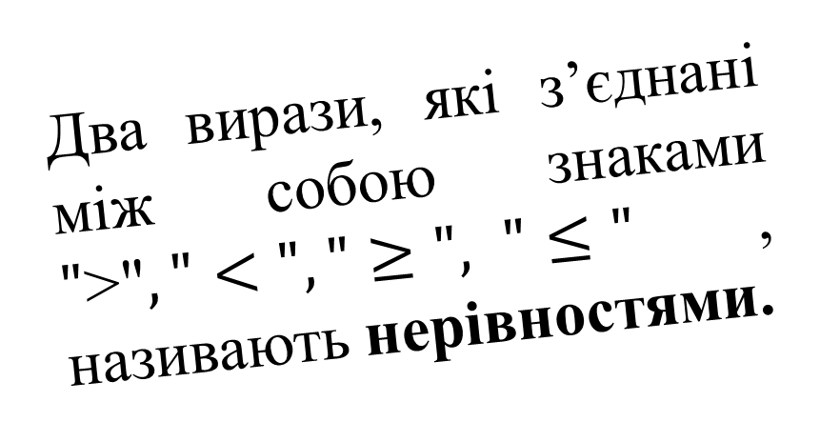
Два вирази, які з’єднані між собою знаками $"\text{>"}, "<", "≥", "≤"$, називають нерівностями.
Нерівності, у яких обидві частини є числовими виразами, називають числовими нерівностями.

Slide 3
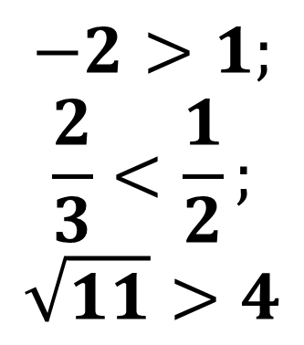
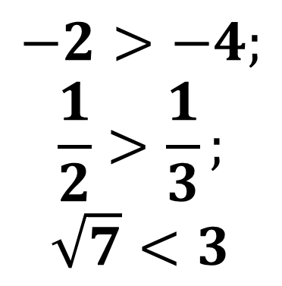
Числові нерівності
правильні
(істинні)
неправильні
(хибні)
$$−2>−4;$$
$$\frac{1}{2}>\frac{1}{3};$$
$$\sqrt{7}<3$$
$$−2>1;$$
$$\frac{2}{3}<\frac{1}{2};$$
$$\sqrt{11}>4$$

Slide 4


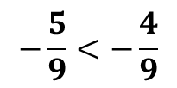
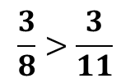
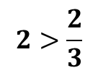



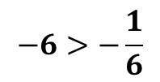

Які із числових нерівностей правильні?
$$−25>−1$$
$$−\frac{5}{9}<−\frac{4}{9}$$
$$5,8<−8,5$$
$$2\sqrt{3}<3\sqrt{2}$$
$$\frac{3}{8}>\frac{3}{11}$$
$$−6>−\frac{1}{6}$$
$$−4<1$$
$$2>\frac{2}{3}$$

Slide 5
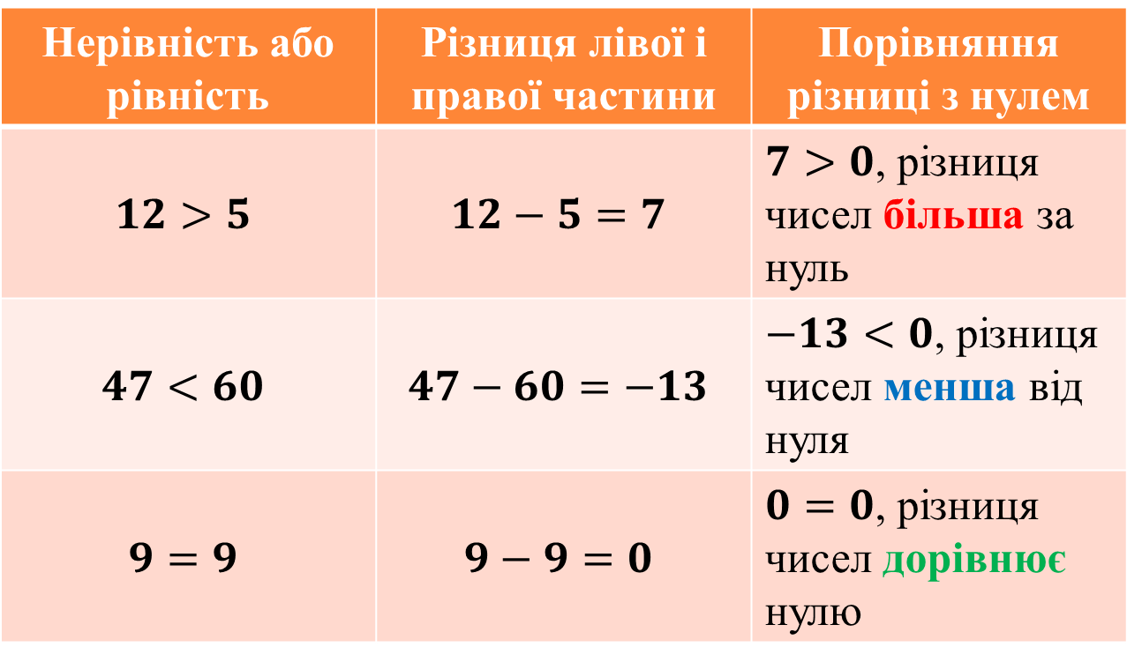
Метод різниці
Нерівність або рівність | Різниця лівої і правої частини | Порівняння різниці з нулем
$$12>5$$ | $$12−5=7$$ | $7>0$, різниця чисел більша за нуль
$$47<60$$ | $$47−60=−13$$ | $−13<0$, різниця чисел менша від нуля
$$9=9$$ | $$9−9=0$$ | $0=0$, різниця чисел дорівнює нулю

Slide 6
Число a більше за число b, якщо різниця a-b є додатним числом.
Число a менше від числа b, якщо різниця a-b є від’ємним числом.
КЛЮЧОВИЙ
МОМЕНТ
Якщо $a>b$, то $a−b>0$, і навпаки, якщо $a−b>0$, то $a>b$
Якщо 𝒂>𝒃, то 𝒂−𝒃>𝟎, і навпаки, якщо 𝒂−𝒃>𝟎, то 𝒂>𝒃
Якщо $a<b$, то $a−b<0$, і навпаки, якщо $a−b<0$, то $a<b$
Якщо 𝒂<𝒃, то 𝒂−𝒃<𝟎, і навпаки, якщо 𝒂−𝒃<𝟎, то 𝒂<𝒃
Якщо $a=b$, то $a−b=0$, і навпаки, якщо $a−b=0$, то $a=b$
Якщо 𝒂=𝒃, то 𝒂−𝒃=𝟎, і навпаки, якщо 𝒂−𝒃=𝟎, то 𝒂=𝒃

Slide 7
Алгоритм
порівняння чисел a і b методом різниці
1.
Утворити різницю a-b.
2.
Визначити знак різниці a-b.
3.
Зробити висновок:
якщо $a−b>0$, то $a>b$;
якщо 𝒂−𝒃>𝟎, то 𝒂>𝒃;
якщо $a−b<0$, то $a<b$;
якщо 𝒂−𝒃<𝟎, то 𝒂<𝒃;
якщо $a−b=0$, то $a=b.$
якщо 𝒂−𝒃=𝟎, то 𝒂=𝒃.

Slide 8
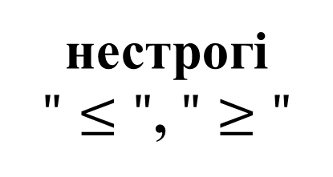
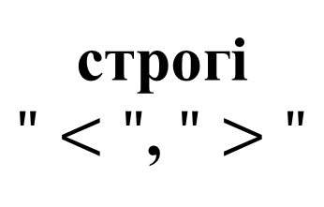
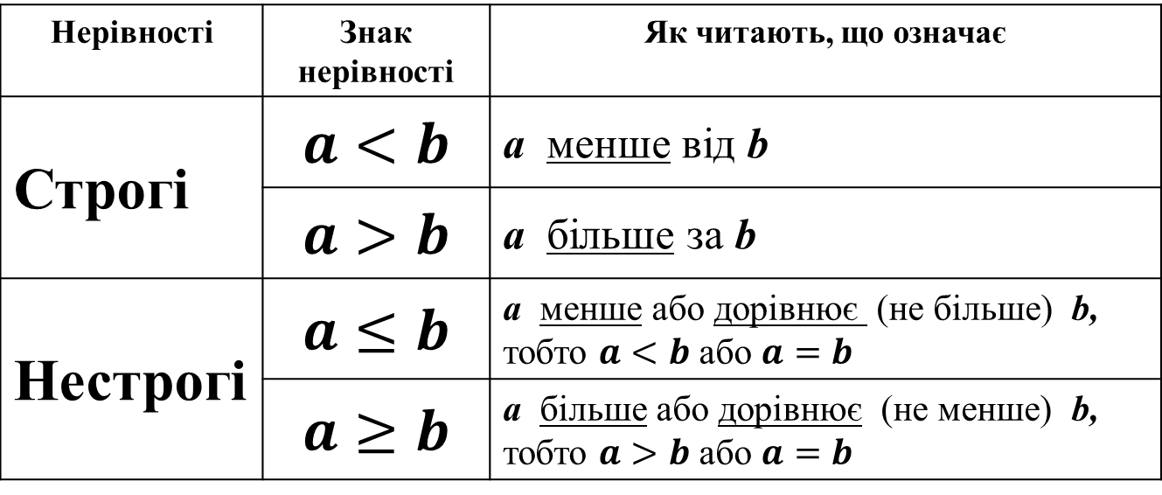
НЕРІВНОСТІ
СЛІД ЗНАТИ!
строгі
$"<"$, $">"$
нестрогі
$"≤"$, $"≥"$
Нерівності | Знак нерівності | Як читають, що означає
Строгі | $$a<b$$ | aменше від b
 | $$a>b$$ | aбільше за b
Нестрогі | $$a≤b$$ | aменше або дорівнює (не більше) b, тобто$a<b$або$a=b$
 | $$a≥b$$ | aбільше або дорівнює (не менше) b, тобто$a>b$або$a=b$

